Slide 1
İŞ SAĞLIĞI VE GÜVENLİĞİ

Slide 2
Bölüm Hedefleri
BÖLÜM 5. İSG’NİN HUKUKİ KAYNAKLARI VE GELİŞİMİ
İş sağlığı ve güvenliğinin hukuki kaynaklarını kavrar.
Dünyada ve Türkiye’de iş sağlığı ve güvenliğinin gelişimi sürecini açıklar.
Türkiye’de iş sağlığı ve güvenliğinin kurumsal yapısını açıklar.

Slide 3

5.1. İş Sağlığı ve Güvenliği Hakkının Kaynakları
BÖLÜM 5. İSG’NİN HUKUKİ KAYNAKLARI VE GELİŞİMİ
Hukuk kurallarını oluşturan ve görünür kılan, yol, yöntem ve şekillerin bütünü hukuk dilinde «kaynak» olarak ifade ediliyor.
Devlet, hukuk kuralları koyma gücüyle donatılmış ve bu tekele sahip tek kurumdur. Devlet kural koyar, vatandaşlar kurallara uyar. Kurallara uymayanlar devlet tarafından yaptırıma maruz bırakılırlar.

Slide 4

5.1.1. Uluslararası Kaynaklar
BÖLÜM 5. İSG’NİN HUKUKİ KAYNAKLARI VE GELİŞİMİ
İnsan Hakları Evrensel Bildirgesi
(Herkesin yaşama hakkı ile kişi özgürlüğü ve güvenliğine hakkı vardır)
BM Ekonomik, Sosyal ve Kültürel Haklar Uluslararası Sözleşmesi
(Yeterli beslenmesi, giyinmeyi, barınmayı ve yaşama koşullarını sürekli olarak geliştirilmesi)
Gözden geçirilmiş Avrupa Sosyal Şartı
(İş güvenliği, iş sağlığı ve çalışma ortamı hakkında tutarlı bir ulusal politika oluşturmayı taahhüt eder)

Slide 5

5.1.1. Uluslararası Kaynaklar
BÖLÜM 5. İSG’NİN HUKUKİ KAYNAKLARI VE GELİŞİMİ
ILO Sözleşmeleri
(155 sayılı İş Sağlığı ve Güvenliği ve Çalışma Ortamına İlişkin Sözleşme – 187 sayılı İş Sağlığı ve Güvenliğini Geliştirme Çerçeve Sözleşmesi)
Avrupa İnsan Hakları Sözleşmesi ve Avrupa İnsan Hakları Mahkemesi
Avrupa Birliği Direktifleri
Uluslararası kaynaklar, iş sağlığı ve güvenliğinde yol
gösterici, öncü olmaları nedeniyle önemlidir. Ancak
bağlayıcılıkları sınırlıdır.

Slide 6

5.2. Ulusal Kaynaklar
BÖLÜM 5. İSG’NİN HUKUKİ KAYNAKLARI VE GELİŞİMİ
Anayasa
Borçlar Kanunu
Türk Ceza Kanunu
4857 sayılı İş Kanunu
6331 sayılı İş Sağlığı ve Güvenliği Kanunu
5510 sayılı Sosyal Sigortalar ve
Genel Sağlık Sigortası Kanunu
Umumi Hıfzıssahha Kanunu (Sağlıklı yaşamak için alınması gereken önlemlerin tümü)
Belediyeler Kanunu

Slide 7
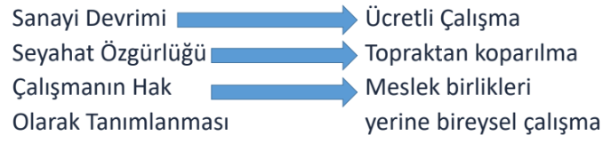
5.3. Dünya’da İş Sağlığı ve Güvenliğinin Gelişimi
BÖLÜM 5. İSG’NİN HUKUKİ KAYNAKLARI VE GELİŞİMİ
İş sağlığı ve güvenliği sanayi devrimi sonrası gelişen çalışma ilişkilerinin doğurduğu bir kavramdır.

Slide 8

5.3. Dünya’da İş Sağlığı ve Güvenliğinin Gelişimi
BÖLÜM 5. İSG’NİN HUKUKİ KAYNAKLARI VE GELİŞİMİ
Kentlerde, işgücünü satıp satmamaya, kime satacağına özgürce karar verebilme hakkıyla donatılmış birey ve işgücünün alıcısı sermayedarı bir araya getirme.
Kapitalist sistemde bireyin kabul görmesi, iş sahibi olmasına bağlıdır.

Slide 9

5.3. Dünya’da İş Sağlığı ve Güvenliğinin Gelişimi
BÖLÜM 5. İSG’NİN HUKUKİ KAYNAKLARI VE GELİŞİMİ
İşgücünü satarak yaşamını sürdürmek zorunda olan çalışan tipinin ortaya çıktığı sanayi devriminden bu yana tüm dünyada işçi hakları öncelikle yasaklanmıştır. Yasakların etkili olmadığı görülünce bu alanı kanunlarla düzenleyerek sınırlama anlayışı hakim olmuştur.
Birikim rejimi, ücretli çalışmayla birleşince kölelik düzeni ve feci çalışma koşulları ortaya çıkmıştır. Bu alan düzenlenmezse üretim yapacak işçi kalmayacak seviyeye gelinmiştir.

Slide 10

5.3. Dünya’da İş Sağlığı ve Güvenliğinin Gelişimi
BÖLÜM 5. İSG’NİN HUKUKİ KAYNAKLARI VE GELİŞİMİ
Kapitalizmde sömürülmekten daha kötü olan şey, sömürülmeye layık görülmemektir.
Çalışma etiğinin temel düşüncesi, kişinin yaşamak ve mutlu olmak için başkalarının değerli bulduğu ve karşılığını ödemeye hazır olduğu bir şey yapmasına dayanmaktadır.
Çalışma kutsanarak, bu sistemin altyapısı hazırlanmıştır. Kişinin sahip olduklarıyla yetinmesi yanlıştır. Daha fazla çalışıp güç toplamak nedeniyle olmayan dinlenme doğru bir davranış değildir.

Slide 11
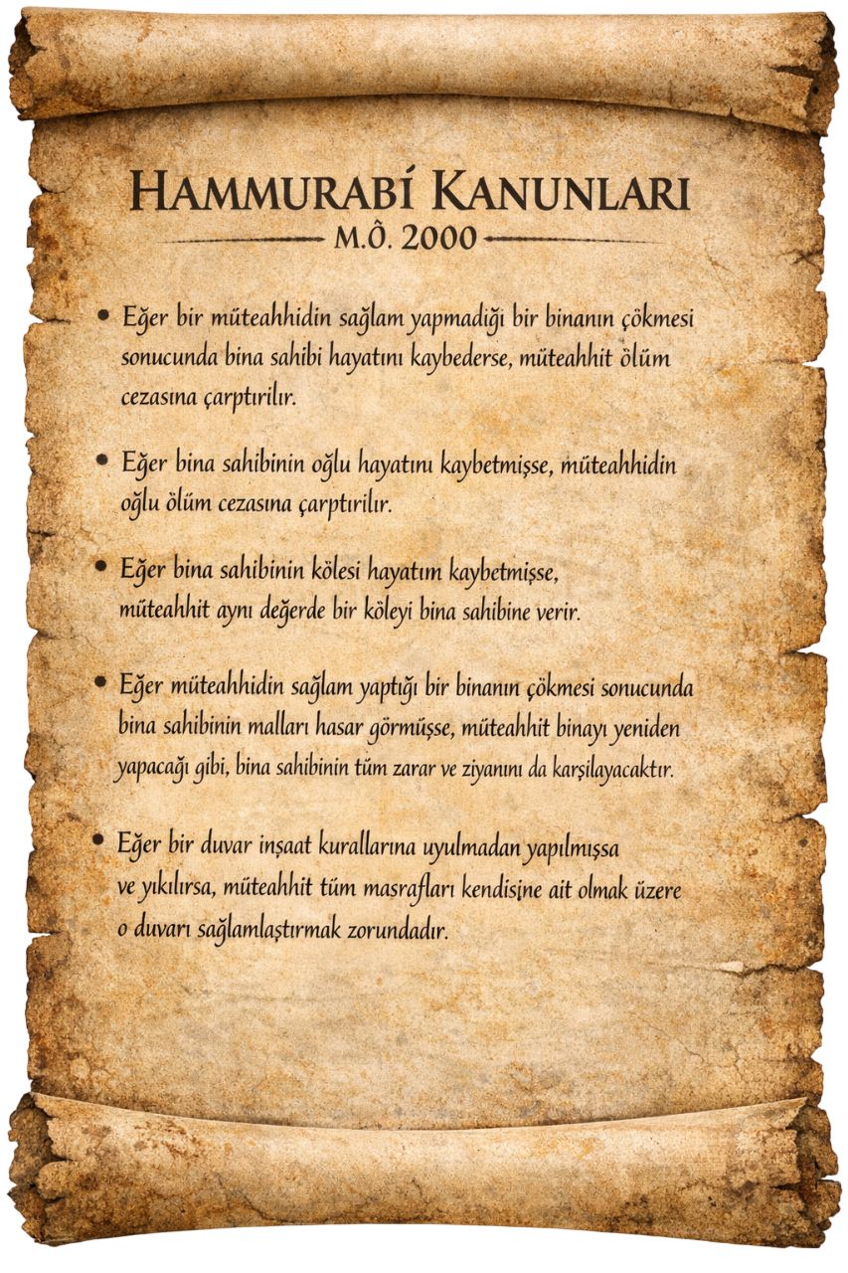
5.3. Dünya’da İş Sağlığı ve Güvenliğinin Gelişimi
BÖLÜM 5. İSG’NİN HUKUKİ KAYNAKLARI VE GELİŞİMİ
M.Ö. 2000’lerde Babil dönemi Hammurabi Kanunlarından;

Slide 12

5.3. Dünya’da İş Sağlığı ve Güvenliğinin Gelişimi
BÖLÜM 5. İSG’NİN HUKUKİ KAYNAKLARI VE GELİŞİMİ
Eski Mısırlılar (M.Ö. 1500) döneminde; Piramitlerin inşaatı için yeterli iş gücünün sağlanması için, tıbbi servisler kurulmuştur.
Hipokrat (MÖ.460-370) Kurşun zehirlenmesini tanımlamıştır.
Platon (Eflatun) (MÖ.428-348) Zanaatkârların çalışma koşullarından kaynaklanan sorunları dile getirmiştir.
Aristo (MÖ.384-322) Gladyatör diyetini tanımlamıştır.

Slide 13

5.3. Dünya’da İş Sağlığı ve Güvenliğinin Gelişimi
BÖLÜM 5. İSG’NİN HUKUKİ KAYNAKLARI VE GELİŞİMİ
Galen (MS.II.Yüzyıl) Hastalıklarda çevre faktörünü (Miasma Teorisi) dile getirmiştir.
Paracelsus (1493-1541) “Bütün maddeler zehirdir. Zehir olmayan hiçbir madde yoktur. Uygun doz, zehir ve ilaç arasındaki farkı yaratır.” demiş ve bu sözü tıp tarihine geçmiştir.
Gregorius Agricola-George Bauer 1526’da Avrupa madenlerinde çalışan işçilerin sorunlarıyla ilgili klasik bilgileri içeren “De Re Metalica” adlı eserini yazmıştır.
Ramazzini: Meslek – hastalık ilişkisi. «Hastalara mesleğini sorunuz»

Slide 14

5.3. Dünya’da İş Sağlığı ve Güvenliğinin Gelişimi
BÖLÜM 5. İSG’NİN HUKUKİ KAYNAKLARI VE GELİŞİMİ
1802 yılında, sanayileşmenin hızlanması ile İngiltere’de günde 14 saat çalıştırılan çocuk işçiler (yaşları 4-6 civarında olan bu çocuklar, boyları tezgâh yetişmediğinden bir sandalyeye çıkarılarak çalıştırılıyordu) için “Çocukların Korunması Kanunu” çıkarıldı. Bu kanun daha sonra, 1833’lerde kadınları da koruyacak şekilde genişletildi.
1802 yılında İngiltere’de fabrikalar kanunu yürürlüğe konuldu. Dünyada ilk defa yapılan bu İş Sağlığı ve Güvenliği Kanunu adı “Çıraklık Sağlık ve Ahlakı Kanunu” idi.

Slide 15

5.3. Dünya’da İş Sağlığı ve Güvenliğinin Gelişimi
BÖLÜM 5. İSG’NİN HUKUKİ KAYNAKLARI VE GELİŞİMİ
1828 yılında Prusyalı (Alman) General Kon Horn, orduya almak için sağlam genç erkekler bulamadığından şikayetle, genç yaşta çocuk işçilerin fabrikada çalıştırılarak sakatlanmasını önlenmesi için ve fabrikalara çocuk işçilerin özellikle erkek çocukların alınmasının yasaklanmasını Prusya Kralından talep etti.
1831 yılında, buhar kazanlarının kontrolü için “Polis Kontrol Tüzüğü” yayınlandı.
1833 yılında İngiltere’de iş yerlerinin genel koşullarını
saptayan ve devlet tarafından denetimini öngören
bir örgüt kuruldu.

Slide 16

5.3. Dünya’da İş Sağlığı ve Güvenliğinin Gelişimi
BÖLÜM 5. İSG’NİN HUKUKİ KAYNAKLARI VE GELİŞİMİ
1839 yılında Prusya’da İş Sağlığı ve Güvenliği Kanunu çıkarıldı. Kanunla, 9 yaşından küçük çocukların çalışması yasaklandı. 9-15 yaş arası çocukların günde en çok 10 saat çalışması sınırı getirildi, gece 21-05 arası vardiya çalışması çocuklara yasaklandı, öğle paydosu 1 saat, kahvaltı ve ikindi yemeği 15 dakika olarak kabul edildi ve ayrıca Çalışma Bakanlığı kuruldu.
1845 yılında Prusya Esnaf Derneği, izin alınarak kurulacak (yangın çıkabilecek işler ve yerler, barut imalatı, yüksek fırın çalışmaları vb.) tehlikeli tesis sistemlerini belirleyen bir katalog yayınlandı.

Slide 17

5.3. Dünya’da İş Sağlığı ve Güvenliğinin Gelişimi
BÖLÜM 5. İSG’NİN HUKUKİ KAYNAKLARI VE GELİŞİMİ
1853 yılında, 12 yaşından küçük çocukların çalışma yasağı, 12-14 yaş arası çocukların günde 10 saatten fazla çalıştırılmamaları,gençlere en az 2 saat dinlenme verilmesi hakkında kanun çıkarıldı.
1869 yılında Kuzey Almanya Sanayi Derneği kurularak, fabrikalarda Teknik İş Sağlığı ve Güvenliği sistemi kuruldu.
1890 yılında çalışma güvenliğinin kurallarının belirlenmesi amacıyla ilk uluslararası konferans yapıldı.

Slide 18

5.3. Dünya’da İş Sağlığı ve Güvenliğinin Gelişimi
BÖLÜM 5. İSG’NİN HUKUKİ KAYNAKLARI VE GELİŞİMİ
1891 yılında pazar günü çalışma yasağı, çalışma süresinin haftalık 65 saatle sınırlandırılması, lohusaların 6 hafta izin hakkı, fabrika denetim sisteminin sanayi denetimi şekline dönüştürülmesi, 13 yaşından aşağı yaşta çocuk işçi çalışma yasağı ve sanayi denetimmemurlarının mahalli polis denetimi yetkilerinin üstlenmesi gibi kanunlar çıkarıldı.
1906 yılında, beyaz fosforun sanayide kullanımı ve gece çalışma şartlarının belirlenmesi üzerine kanunlar çıkarıldı.
1918 yılında, günde azami 8 saat çalışma kabul edildi.

Slide 19

5.4. Türkiye’de İş Sağlığı ve Güvenliğinin Gelişimi
BÖLÜM 5. İSG’NİN HUKUKİ KAYNAKLARI VE GELİŞİMİ
Sanayileşmedeki gecikme, işçi sınıfının oluşmamasına
neden olmuştur. Daha sonra liberal yaklaşımla,
sözleşme özgürlüğü çerçevesinde bir bakışla iş sağlığı
ve güvenliği alanı düzenlenmeye çalışılmıştır.
Bu bakış açısı, dünyada sanayileşme ile gelişen bakış
açısından farklı değildir. Türkiye’de sanayileşme ile
benzer yapıya evrilmiştir.

Slide 20
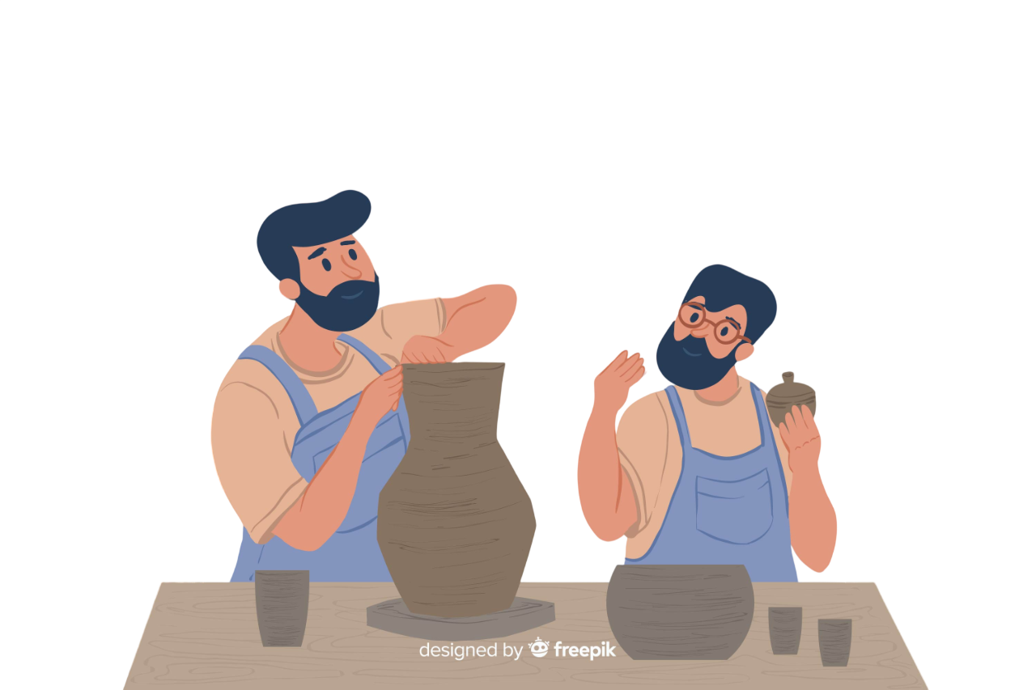
5.4.1. Osmanlı Dönemi’nde İş Sağlığı ve Güvenliği
BÖLÜM 5. İSG’NİN HUKUKİ KAYNAKLARI VE GELİŞİMİ
1776 yılında “Fincancılar sözleşmesi” imzalanmıştır.
Kütahya’da imzalanan bu sözleşme ile seramik çalışanlarının iş tanımları ve haftalık çalışma süreleri ile alacakları maaşlar belirlenmiştir. Devlet hakemliğinde yapılan tarihteki ilk toplu sözleşme olarak tarihe geçmiştir.

Slide 21
5.4.1. Osmanlı Dönemi’nde İş Sağlığı ve Güvenliği
BÖLÜM 5. İSG’NİN HUKUKİ KAYNAKLARI VE GELİŞİMİ
1865 Dilaver Paşa Nizamnamesi (Havza-i Fahmiye Teamülnamesi) , Ereğli ve Zonguldak kömür havzası işçilerinin dinlenme ve tatil zamanları, barındırma yerleri, çalışma saatleri ve onların sağlıkları ile ilgili çeşitli konuların ele alınmıştır. “Dilaver Paşa Nizamnamesi” Ülkemizdeki ilk yazılı belgedir.
1869 Maadin Nizamnamesi, bütün madenlerde çalışanların güvenliği ile ilgili çeşitli hükümleri düzenleyen bir mevzuattır. Maadin nizamnamesi, kömür madeni iş kolunda, o devirde yürürlükte bulunan zorunlu çalışmayı ortadan kaldırmış ve bu suretle çalışmanın ekonomik yönlerinin yanında insani yönlerine de değer verilmesi vurgulanmak istenmiştir.

Slide 22

5.4.2. Cumhuriyet Dönemi’nde İş Sağlığı ve Güvenliği
BÖLÜM 5. İSG’NİN HUKUKİ KAYNAKLARI VE GELİŞİMİ
1921 Ereğli Havza-ı Fahmiye Maden Amelesinin Hukukuna Müteallik Kanun (Ereğli Kömür Havzası Maden İşçisinin Hukukuna İlişkin Kanun), Milli Mücadele’nin en yoğun olarak yaşandığı bir dönemde, 10 Eylül 1921 tarihinde, Sakarya Savaşı sırasında çıkarılmıştır.
1926 Borçlar Kanunu hayata geçirilmiştir.
1930 Umumi Hıfzıssıha Kanunu.
Çalışma hayatının ilk önemli Yasası olan “3008 Sayılı İş Kanunu” 15.06.1937 tarihinde yürürlüğe girmiştir.

Slide 23

5.4.2. Cumhuriyet Dönemi’nde İş Sağlığı ve Güvenliği
BÖLÜM 5. İSG’NİN HUKUKİ KAYNAKLARI VE GELİŞİMİ
931 sayılı İş Kanunu (1967) ile, iş sağlığı ve güvenliği disiplini modern hükümlerle yer almış, ancak bu Kanun Anayasa Mahkemesi tarafından şekil yönünden iptal edilmiştir.
Yerine çıkarılan 1475 sayılı İş Kanunu (1971) içerisinde de benzer hükümler yer almıştır.

Slide 24

5.4.2. Cumhuriyet Dönemi’nde İş Sağlığı ve Güvenliği
BÖLÜM 5. İSG’NİN HUKUKİ KAYNAKLARI VE GELİŞİMİ
2003 yılında 4857 sayılı İş Kanununa göre çıkarılması gereken yönetmelikler, Avrupa Birliğinin çerçeve direktifine ve diğer bireysel direktiflere göre uyumlaştırılmıştır.
2012 yılında 6331 sayılı İş Sağlığı ve Güvenliği Kanunu yayımlanarak bütün çalışanları kapsayan bir yaklaşım hayata geçmiştir.

Slide 25
5.5. İş Sağlığı ve Güvenliğinde Dönemsel Bakış Açıları
BÖLÜM 5. İSG’NİN HUKUKİ KAYNAKLARI VE GELİŞİMİ
Osmanlı Döneminde; sermayeyi ürkütecek, sermaye birikiminin önünü kesecek her türlü düzenlemeden uzak durulmuştur.
Cumhuriyetin ilk yıllarında, sermaye birikimi gerektiği, devlet eliyle özel sektörün desteklenmesi söz konusu olduğu için iş sağlığı ve güvenliği alanında önemli gelişmeler yaşanmamıştır.
1929 Ekonomik Bunalımı çerçevesinde devletçi – yasakçı anlayış dönemi.
1936 sonrası Yetersiz Mevzuat Dönemi
1961 – 1980 İthal İkameci Dönem
1980 sonrası 24 Ocak Kararları Sonrası Dönem
2002 ve sonrası Dönem

Slide 26

5.6. İş Sağlığı ve Güvenliği Kurumsal Yapısı
BÖLÜM 5. İSG’NİN HUKUKİ KAYNAKLARI VE GELİŞİMİ
Enerji ve
Tabii Kaynaklar
Bakanlığı
Milli
Savunma Bakanlığı
Ulusal İş Sağlığı ve
Güvenliği Konseyi
Sosyal Güvenlik
Kurumu
Çalışma ve
Sosyal Güvenlik
Bakanlığı
Sağlık
Bakanlığı
Belediyeler

Slide 27
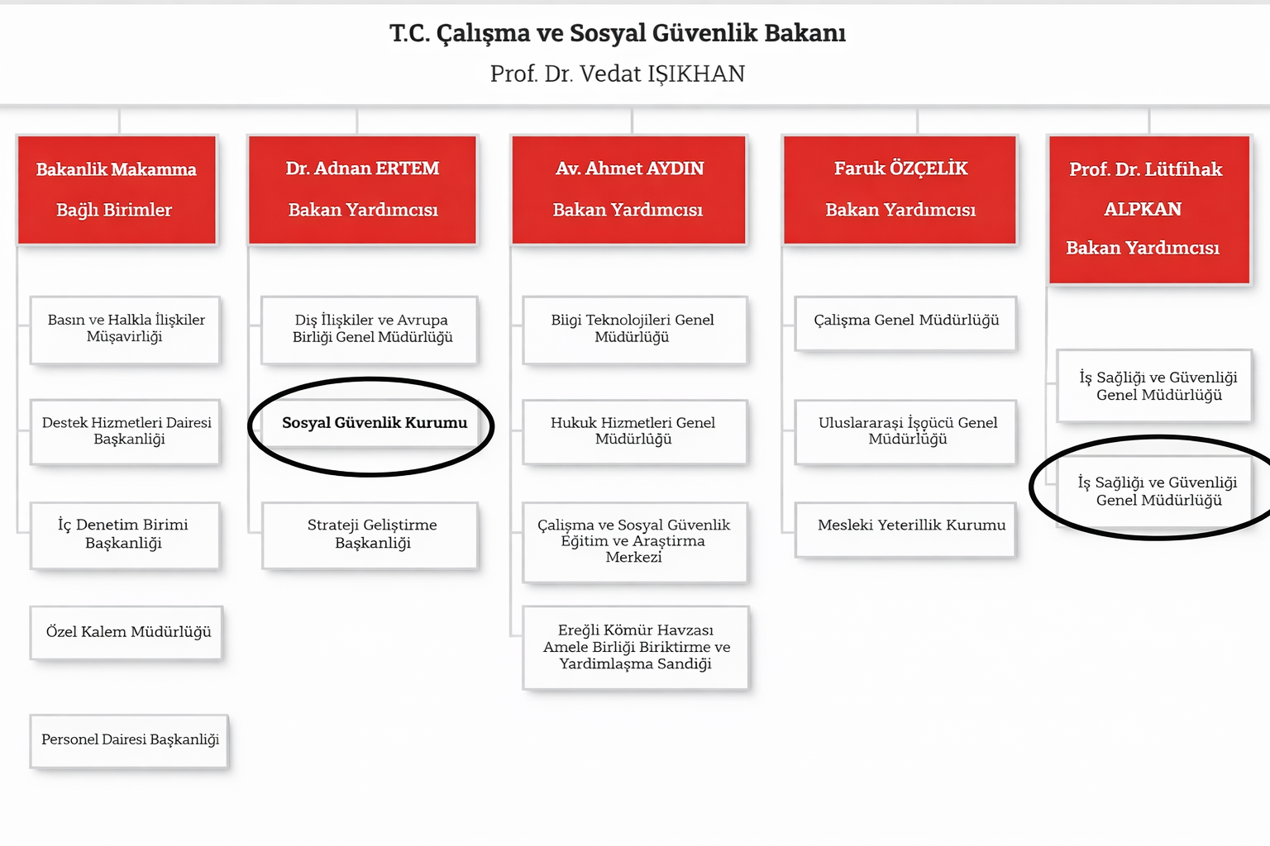
5.6. İş Sağlığı ve Güvenliği Kurumsal Yapısı
BÖLÜM 5. İSG’NİN HUKUKİ KAYNAKLARI VE GELİŞİMİ

Slide 28



5.6.1. İş Sağlığı ve Güvenliği Genel Müdürlüğü
BÖLÜM 5. İSG’NİN HUKUKİ KAYNAKLARI VE GELİŞİMİ
Mevzuatın uygulanması,
Ulusal politikaların belirlenmesi, planlanması,
Ulusal ve uluslararası kuruluşlarla koordinasyon,
İş kazası ve meslek hastalıklarının önlenmesi konusunda çalışmalar
İş sağlığı ve güvenliği profesyonellerinin eğitim ve belgelendirme esaslarının belirlenmesi,
Ölçüm, analiz, eğitim, danışmanlık gibi hizmet verecek kurum ve kuruluşların yetkilendirilmesi, kontrolü ve denetimi gibi görevleri vardır.

Slide 29


5.8. İş Teftiş Kurulu
BÖLÜM 5. İSG’NİN HUKUKİ KAYNAKLARI VE GELİŞİMİ
İş Teftiş Kurulu:
Dayanağını TBMM tarafından onaylanan ILO
sözleşmesinden olan ilk ve tek denetim örgütlenmesidir.
Denetim sonuçlarına ilişkin istatistikler tutmak
Çalışma hayatıyla ilgili mevzuat çalışması yapmak ve mevzuatın uygulanmasını denetlemek, incelemek, soruşturma yapmak,

Slide 30

5.9. Çalışma ve Sosyal Güvenlik Eğitim ve Araştırma Merkezi
BÖLÜM 5. İSG’NİN HUKUKİ KAYNAKLARI VE GELİŞİMİ
Çalışma hayatında EĞİTİM ve ARAŞTIRMA amaçları vardır.
Görevleri:
İlgili programların hazırlanmasına yardımcı olmak
İş sağlığı ve güvenliği alanında çalışan
kişilerin yetiştirilmelerini sağlamak için izlenecek yöntemleri belirlemek
Çalışma hayatıyla ilgili konularda incelemeler yapmak
Danışmanlık ve eğitim gibi hizmetleri sunmak

Slide 31

5.10. Sosyal Güvenlik Kurumu
BÖLÜM 5. İSG’NİN HUKUKİ KAYNAKLARI VE GELİŞİMİ
İş kazası ve meslek hastalığının denetimini yapmak,
İş kazası ve meslek hastalığı sigorta kolundan sağlanan yardımları sigortalılara ulaştırmak,
İş kazası ve meslek hastalığı ile ilgili istatistiki bilgileri derlemek ve yayımlamak

Slide 32

5.11. İş Sağlığı ve Güvenliği Merkezi
BÖLÜM 5. İSG’NİN HUKUKİ KAYNAKLARI VE GELİŞİMİ
İş Sağlığı ve Güvenliği Genel Müdürlüğü’nün alt birimi İş Sağlığı ve Güvenliği Merkezi (İSGÜM)’dir. Teknik yönüne ilişkin hizmet vermektedir.
İş sağlığı ve güvenliği alanında saha
ve laboratuvar araştırması yapmak
Görevleri:
Teknik ölçüm ve analiz hizmetleri vermek
Küçük ve orta ölçekli işyerlerine destek olmak

Slide 33
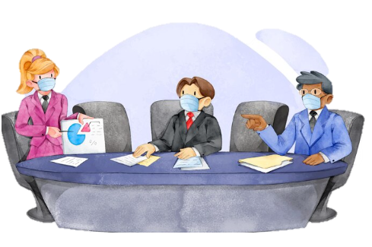
5.12. Ulusal İş Sağlığı ve Güvenliği Konseyi
BÖLÜM 5. İSG’NİN HUKUKİ KAYNAKLARI VE GELİŞİMİ
Ülke genelinde iş sağlığı ve güvenliği ile ilgili politika ve stratejilerin belirlenmesi için tavsiyelerde bulunmak.
Yılda iki kez toplanarak tavsiye kararları alınmasını sağlamak.

Slide 34
Bölüm Özeti
BÖLÜM 5. İSG’NİN HUKUKİ KAYNAKLARI VE GELİŞİMİ
İş sağlığı ve güvenliği; uluslararası sözleşmeler ve ulusal mevzuata dayanan bir alandır.
Dünya’da Sanayi Devrimi ile birlikte gelişmiş, Türkiye’de ise sanayileşmeye paralel olarak ilerlemiştir.
Türkiye’de İSG’nin temel dayanağı 6331 sayılı İş Sağlığı ve Güvenliği Kanunu olup uygulama ve denetim başta Çalışma ve Sosyal Güvenlik Bakanlığı olmak üzere ilgili kurumlar tarafından yürütülmektedir.

Slide 35

Bölüm Sonu Soruları
BÖLÜM 5. İSG’NİN HUKUKİ KAYNAKLARI VE GELİŞİMİ
Kişinin işi kendisine bir sosyal statü kazandırıyor mu?
Sigortası var mıymış bir sorun bakalım, ne iş yapıyormuş çocuk?
Argüman: Türkiye’de iş sağlığı ve güvenliğinin gelişimi dünyadan biraz daha geç olmuştur. Bunun nedeni ne olabilir? Türkiye’de iş sağlığı ve güvenliğinin gelişiminin Batı ile aynı biçimde olmamasının nedeni ne olabilir?

